Slide 1
Conferencia 5
Series de funciones

Slide 2
Sumario
Series de funciones
Dominio de convergencia
Función suma
Series de potencias
Dominio de convergencia de una serie de potencias
Propiedades de la función suma
Operaciones con series de potencias

Slide 3
Bibliografía
Series. Tomo 1. Sección 2.1, 2.2 y 2.3
p. 174-211
Cálculo con Trascendentes Tempranas. Parte 3. Capítulo 11
p. 740-750

Slide 4
Orientación
Estudiar 2.1, 2.2, 2.3 (pp.179 – 211)
No estudiar la composición de series (excepto polinomial)
Preguntas 1 – 16 ( p. 242 )
Ej. resueltos I y II ( pp. 245-259 )
Ej. propuestos I (12) y II (5)

Slide 5
Series de funciones
Dominio de convergencia
Es el conjunto para los cuales la serie converge

Slide 6
Función suma
F:
D
x

Slide 7
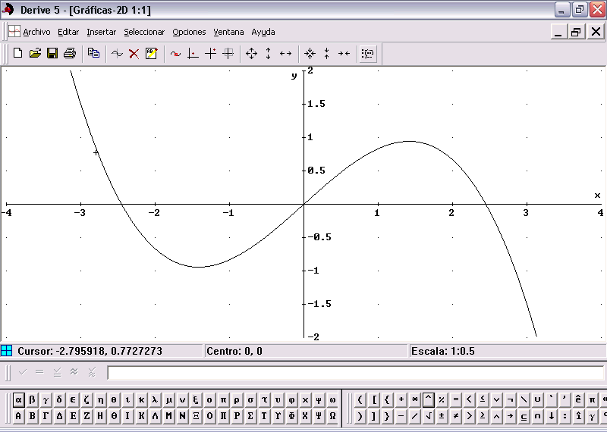

Slide 8
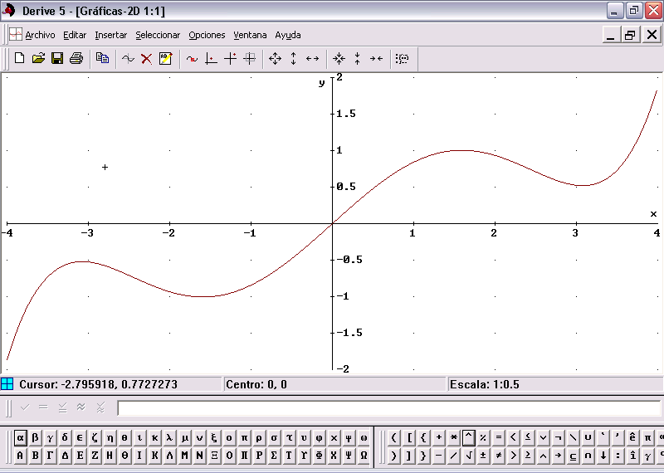

Slide 9
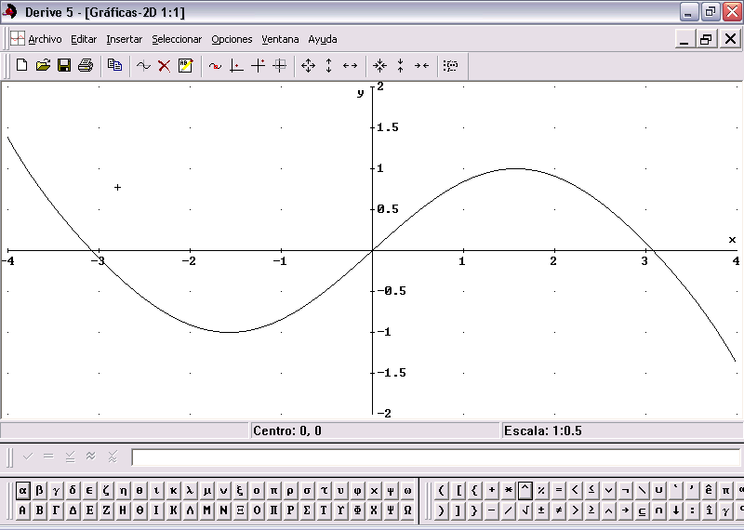

Slide 10
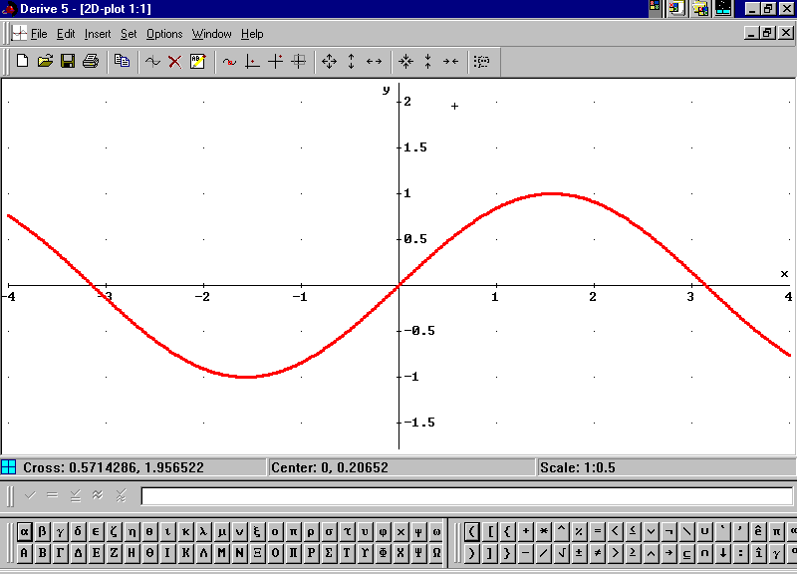

Slide 11
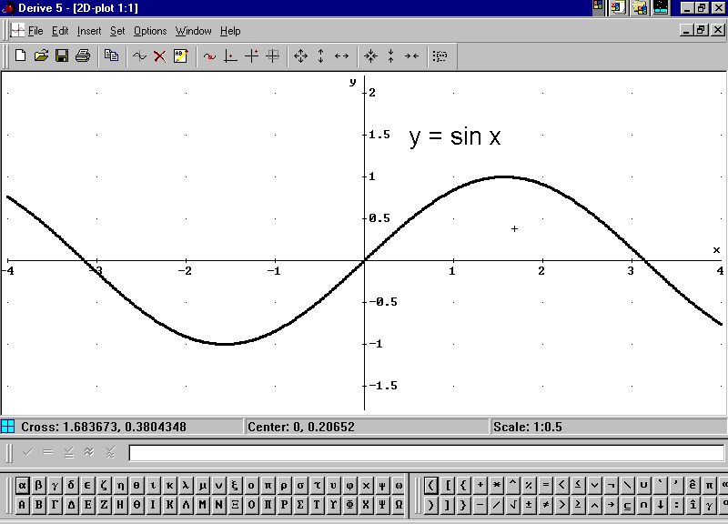

Slide 12
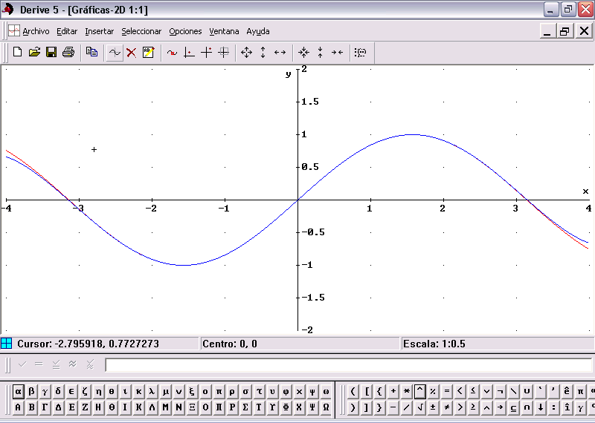

Slide 13
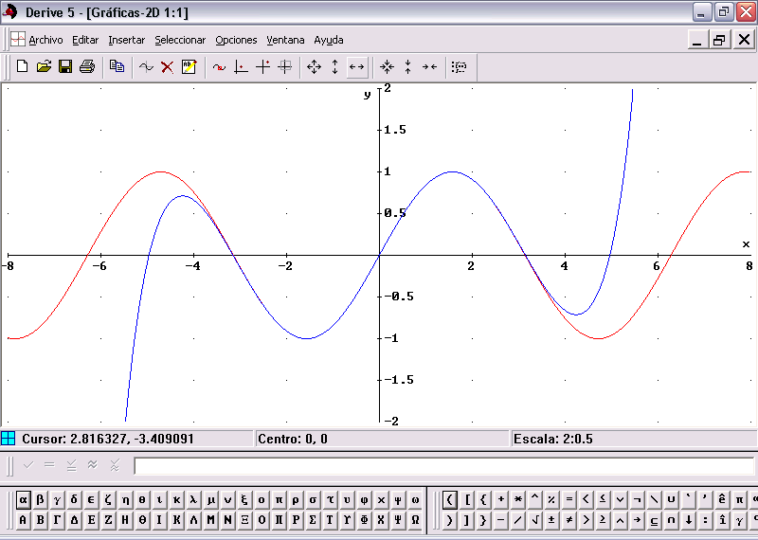

Slide 14
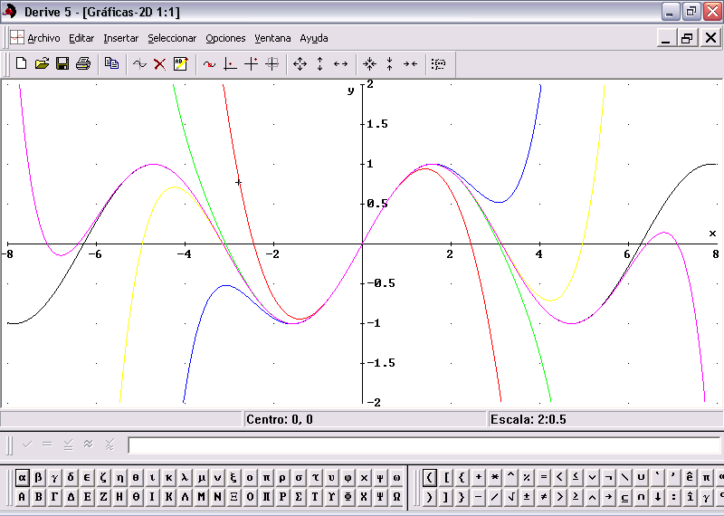
y=sen(x)

Slide 15
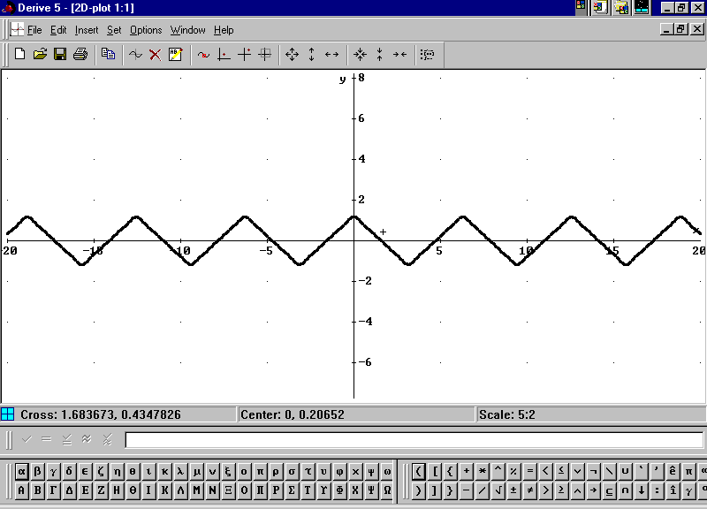
4 términos

Slide 16
Dominio de convergencia de una serie de potencias.
Teorema de Abel
Si
converge
entonces
converge absolutamente para todo x tal que

Slide 17
Corolario
Si
diverge
entonces
diverge para todo x tal que

Slide 18
Tres posibilidades
Converge sólo para x=0
Converge absolutamente para todo x
Existe un número R positivo tal que

Slide 19
Propiedades de la función suma
Intervalo de convergencia:
f es derivable en el intervalo de convergencia y se cumple
para

Slide 20
Propiedades de la función suma
Intervalo de convergencia:
f es continua en el intervalo de convergencia.

Slide 21
Propiedades de la función suma
Intervalo de convergencia:
f es integrable en el intervalo de convergencia y la integral se obtiene integrando cada término de la serie.

Slide 22
Propiedades de la función suma
Intervalo de convergencia:
f posee cualquier derivada en el intervalo de convergencia y se obtiene derivando los términos de la serie.

Slide 23
Operaciones con series
R = min {R₁, R₂}

Slide 24
Operaciones con series
R = min {R₁, R₂}

